Slide 1
Quadriláteros
Vamos relembrar alguns casos particulares...

Slide 2
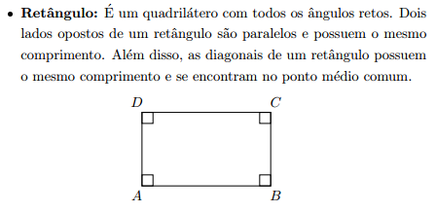

Slide 3
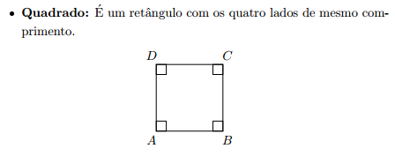

Slide 4
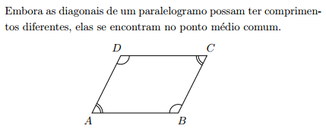

Slide 5
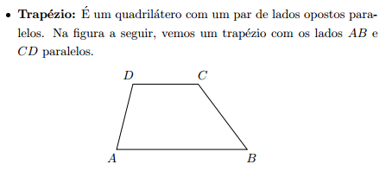

Slide 6
